Slide 2
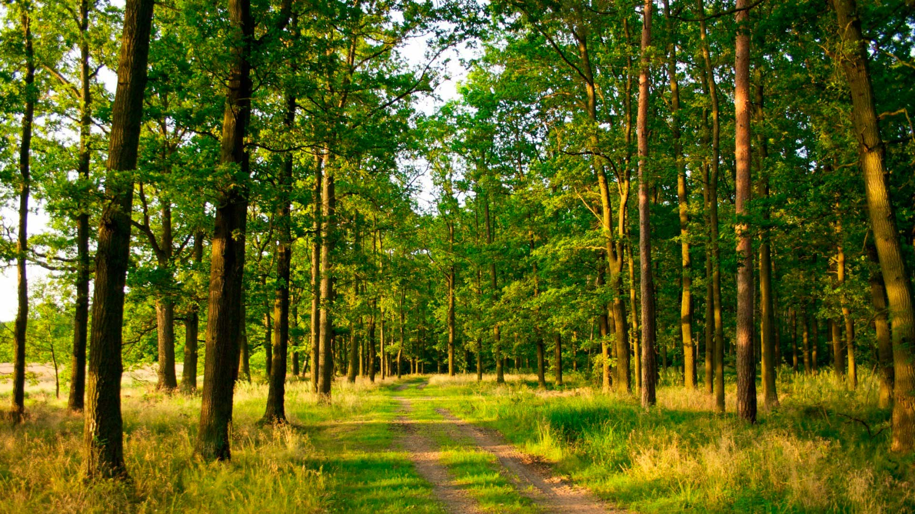

Slide 4
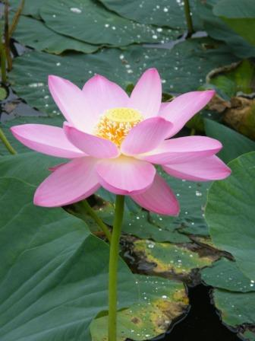
Условия роста растений
тепло
воздух
вода

Slide 8
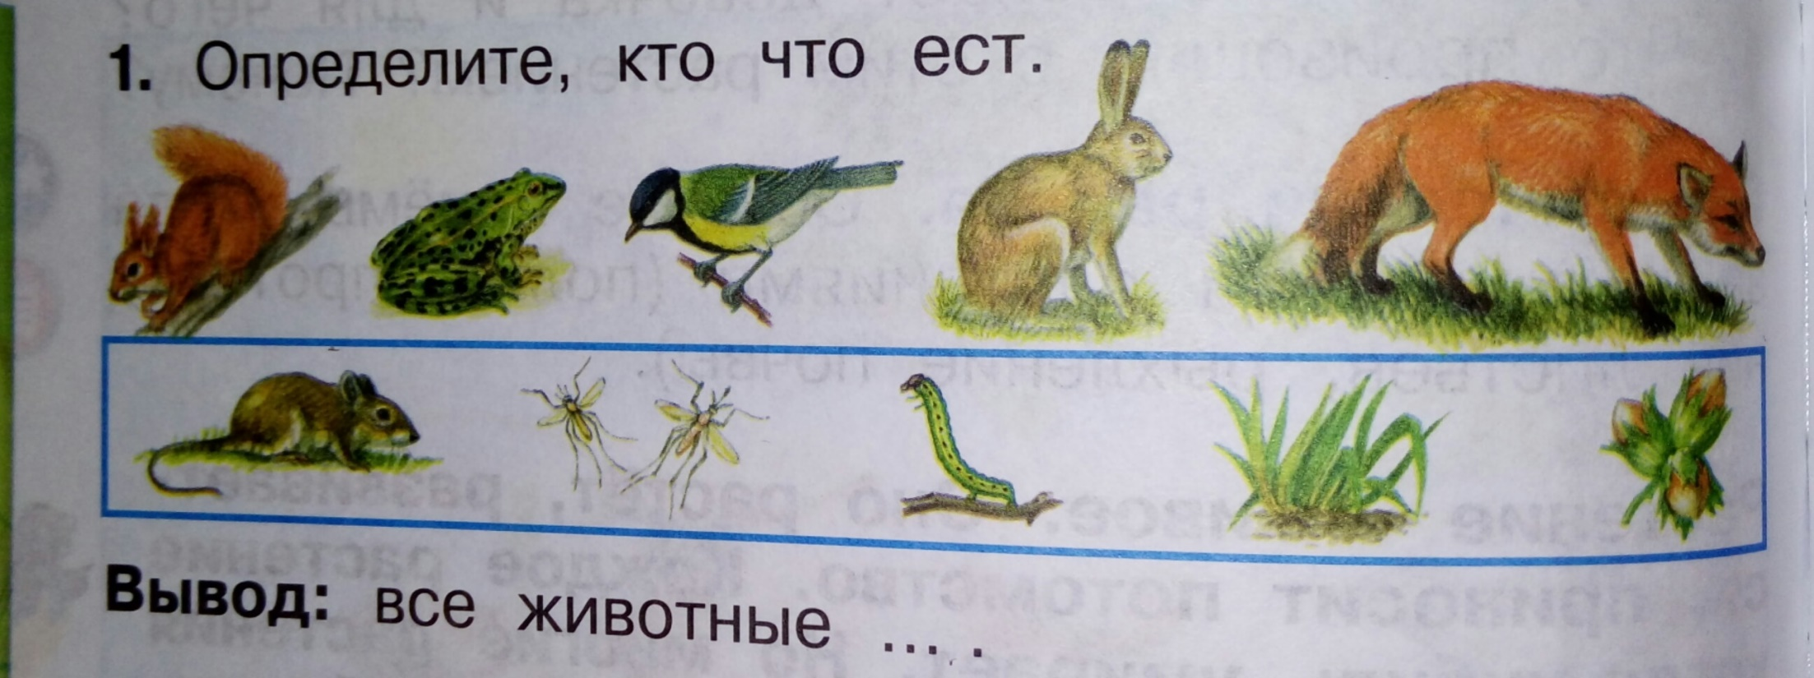

Slide 9
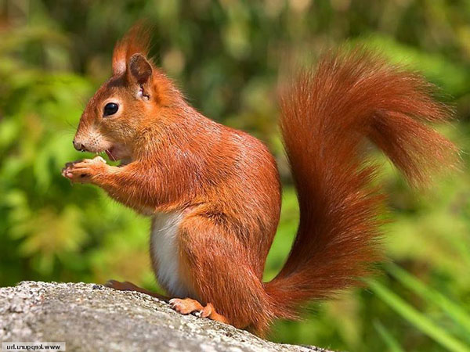
еда

Slide 11
Еда
Вода

Slide 13
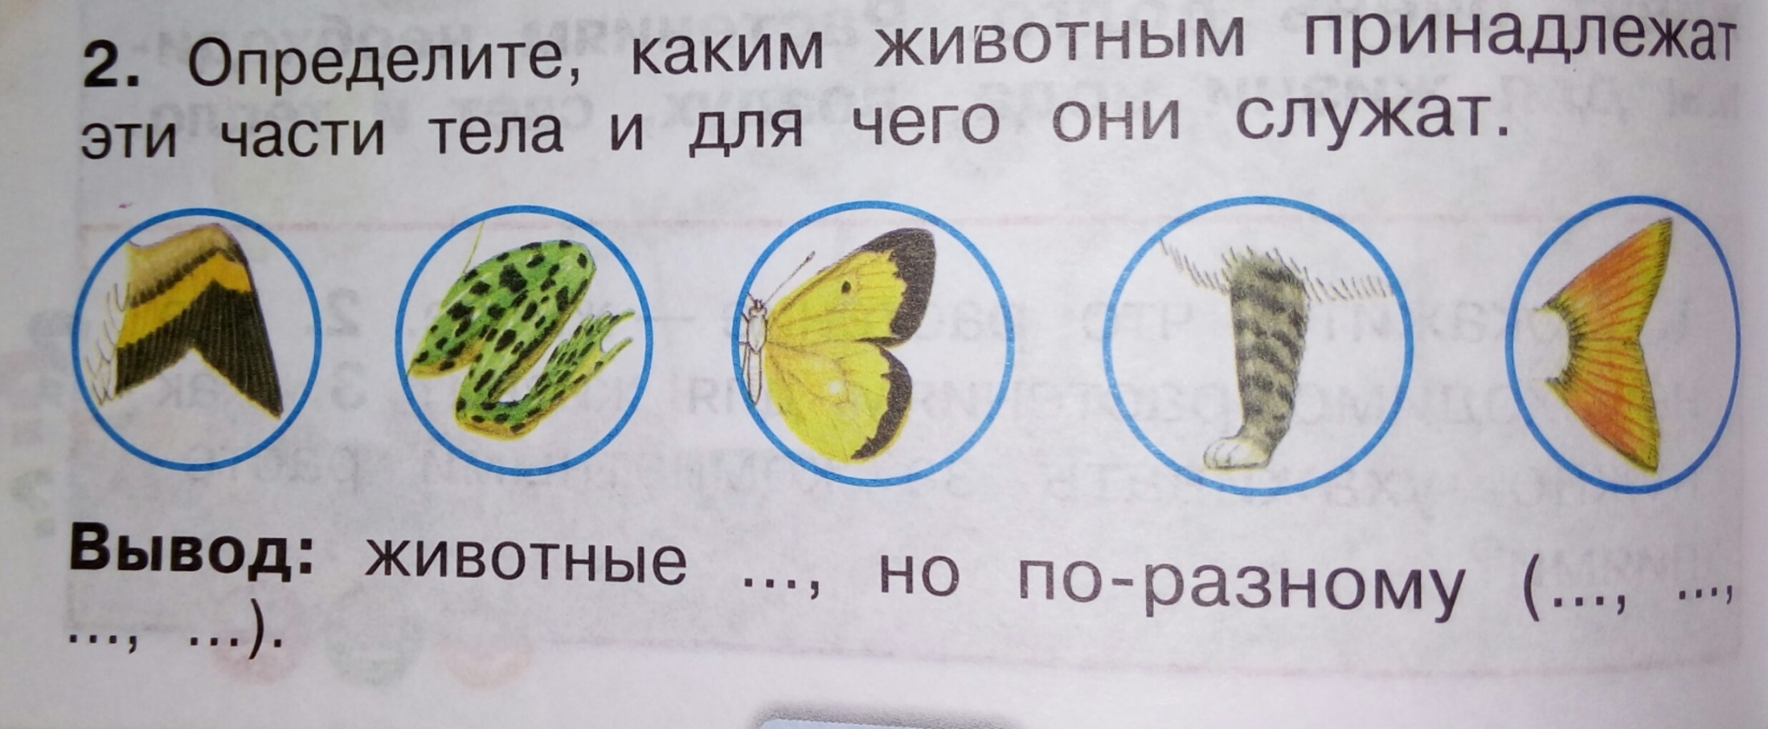

Slide 14
Еда
Вода
Движение

Slide 16
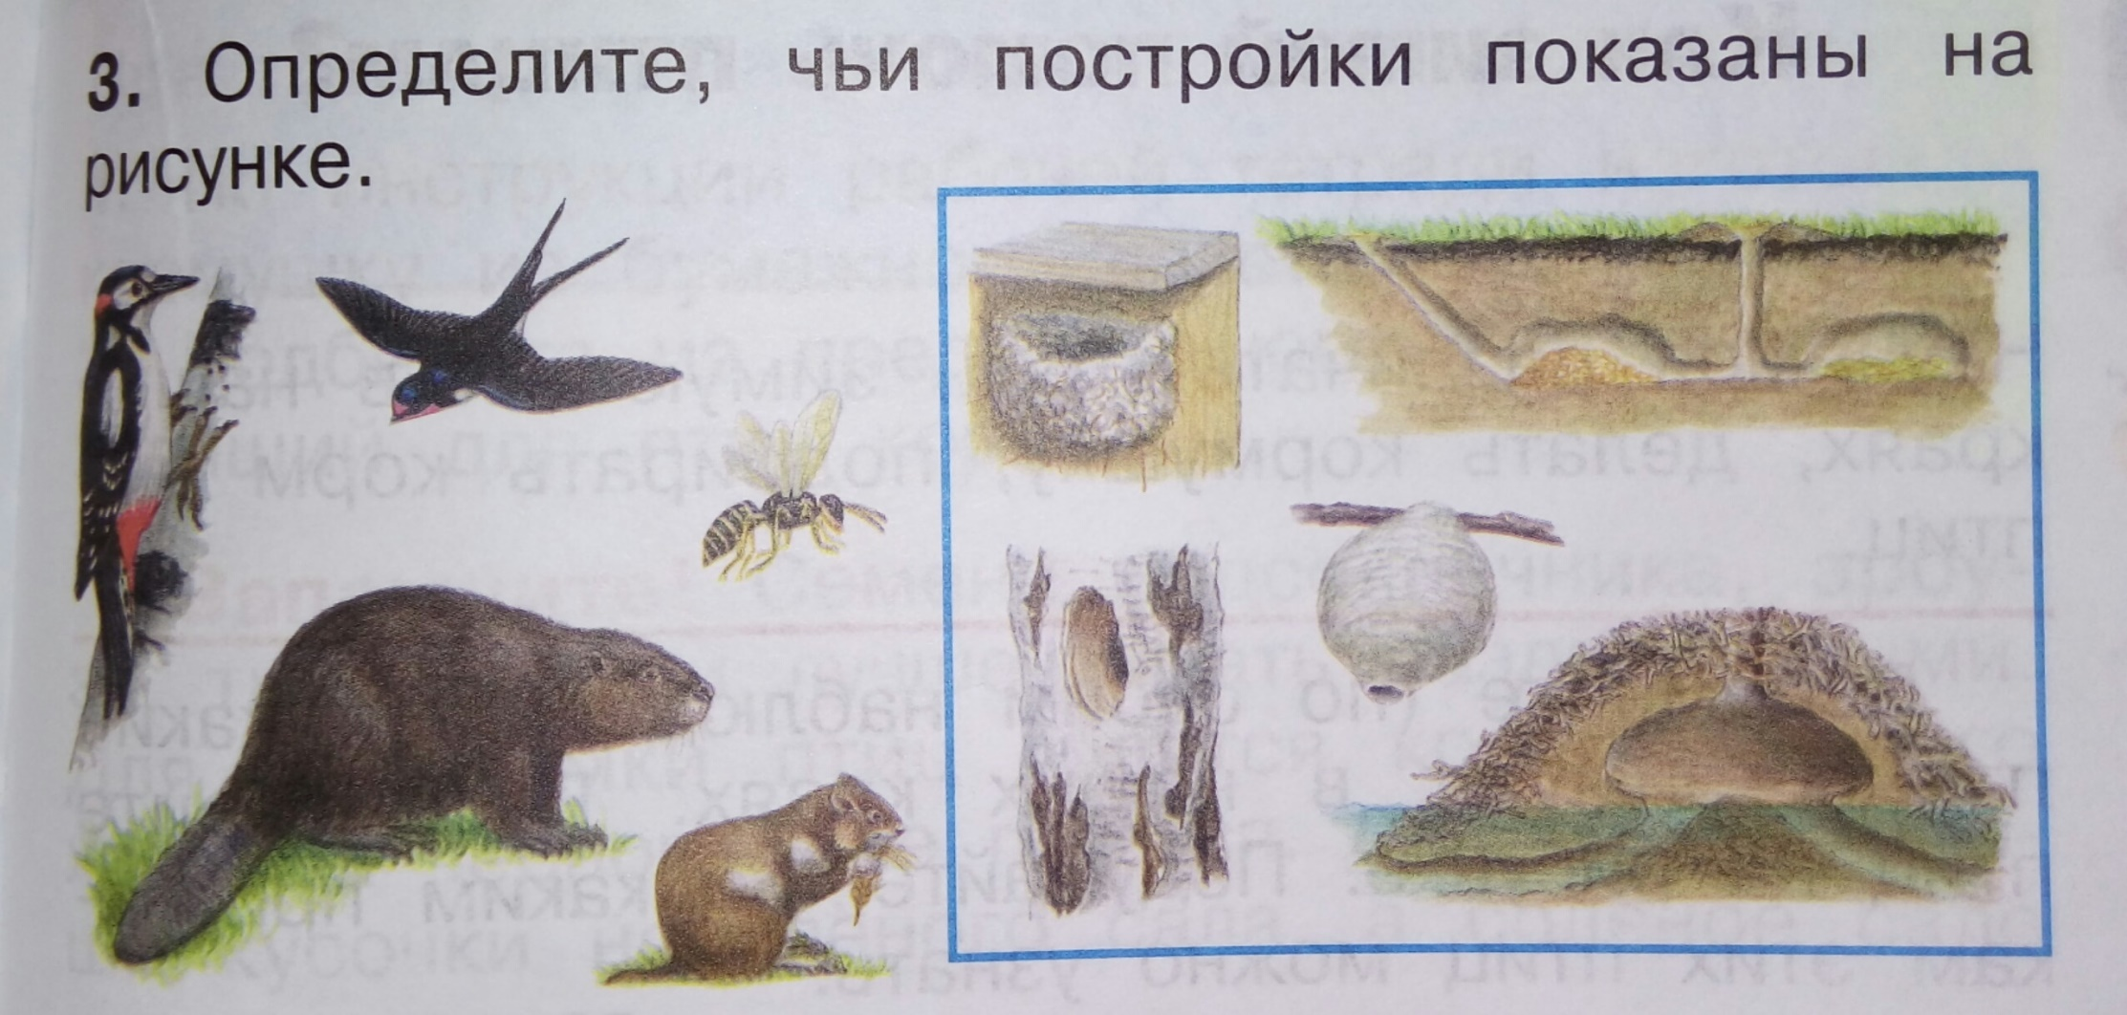

Slide 17
Еда
Вода
Тепло
Движение

Slide 19
Еда
Вода
Воздух
Свет
Тепло
Движение

